Slide 1
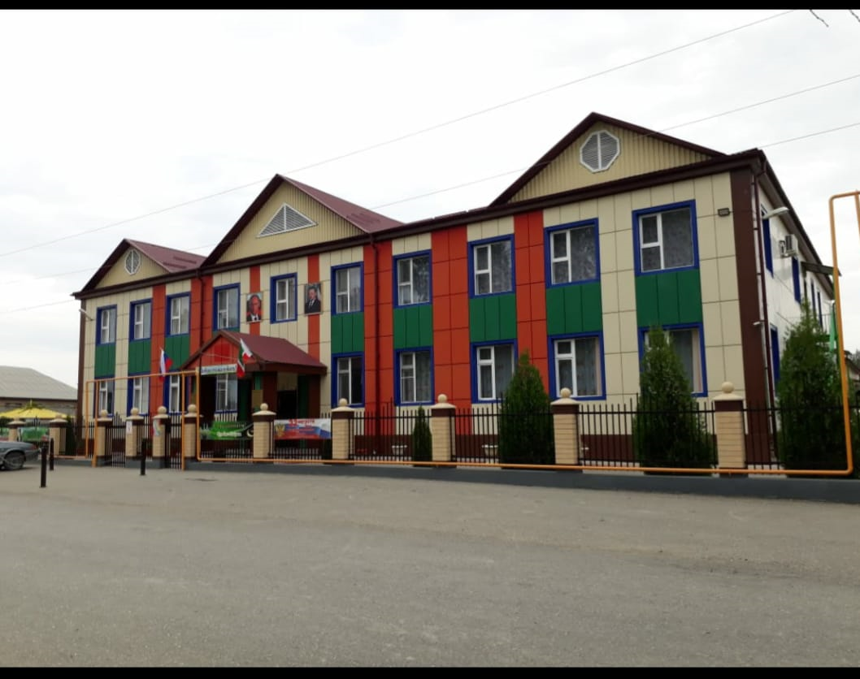
Муниципальное бюджетное дошкольное образовательное учреждение
«Детский сад №11 «Нана» г.Гудермес
Гудермесского муниципального района»

Slide 2
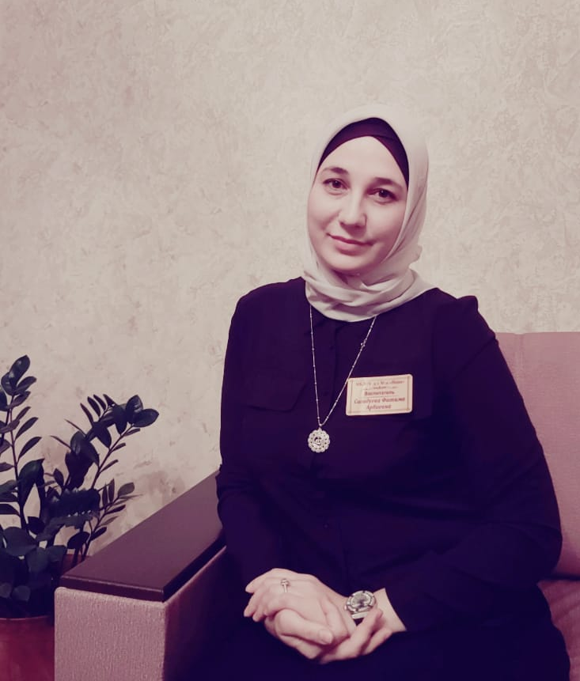
Мое педагогическое кредо: « Любить, творить, пробовать, искать и развиваться вместе с детьми»
Общие сведения:
ФИО: Сагадуева Фатима Арбиевна
Место работы:
МБДОУ «Детский сад № 11 «Нана»
Должность: воспитатель
Дата рождения: 29.05.1990г.
Педагогический стаж работы: 6 лет

Slide 3
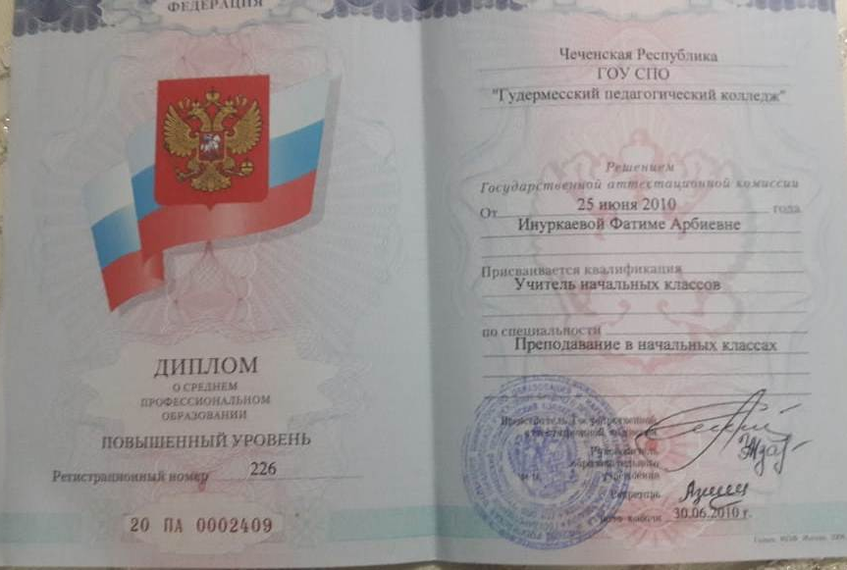
Фото диплома
Образование: среднее профессиональное,
В 2010 году окончила Гудермесский педагогический колледж по специальности:
«Преподавание в начальных классах»

Slide 4
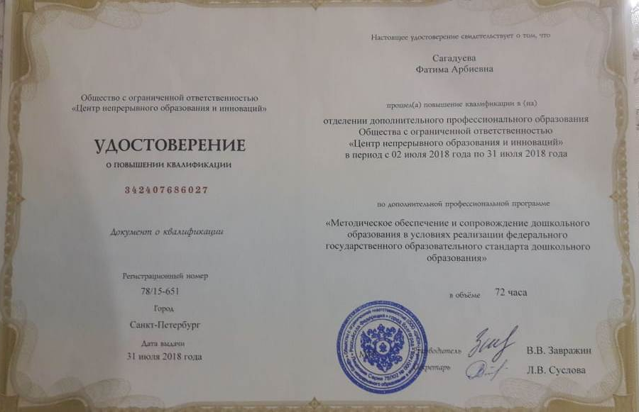
Удостоверение о повышении квалификации
по дополнительной профессиональной программе «Методическое обеспечение и сопровождение дошкольного образования в условиях реализации ФГОС ДО»

Slide 5
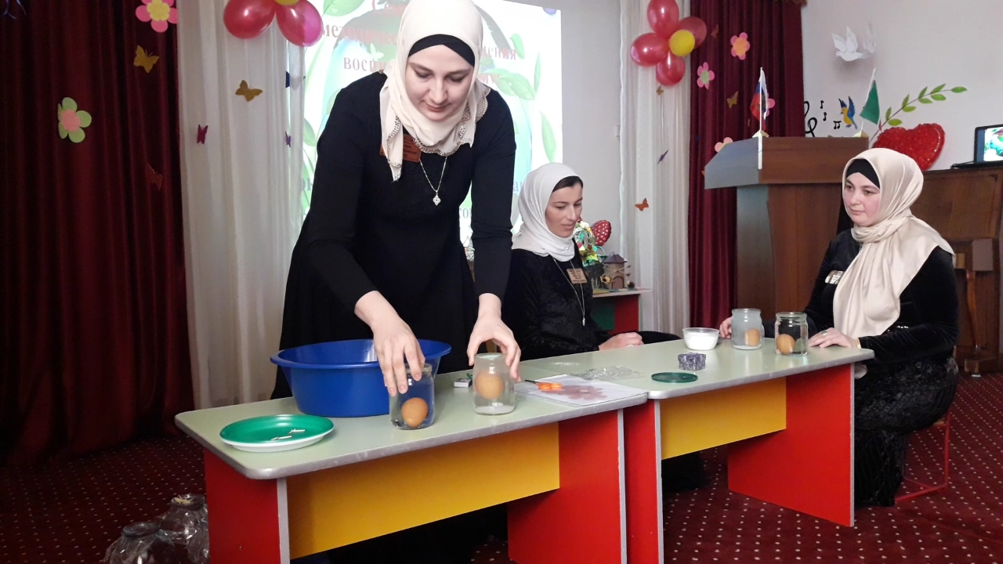
Участие в работе районного методического объединения воспитателей:
Семинар в МБДОУ «Детский сад №4 «Беркат» на тему :
«Игра как средство эколого-эстетического воспитания дошкольников»
Мастер-класс «Экологические опыты с дошкольниками»

Slide 6
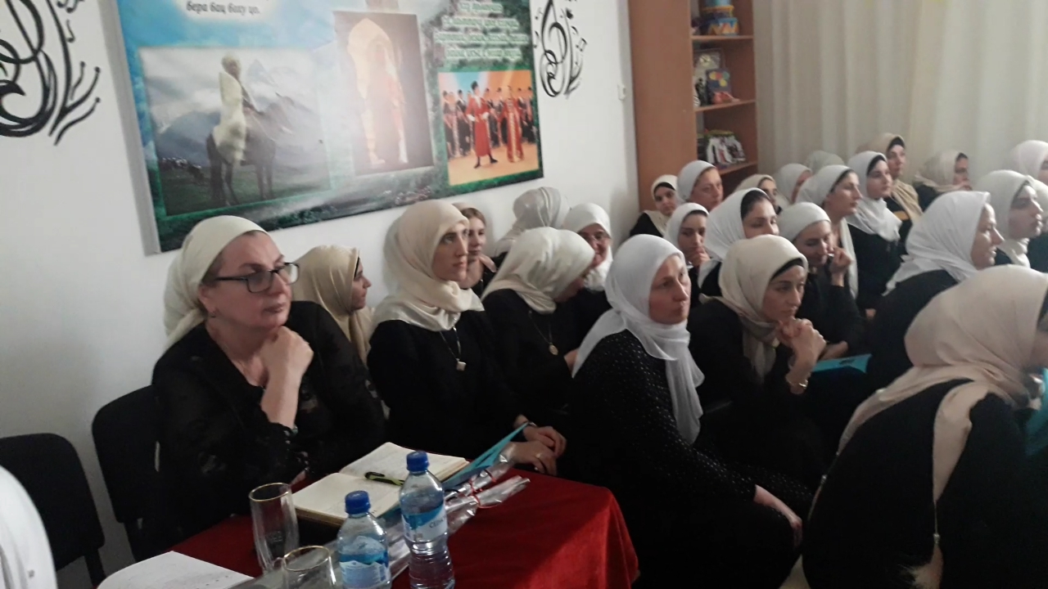
Доклад на тему: «Экспериментальная деятельность дошкольников с природными материалами»

Slide 7
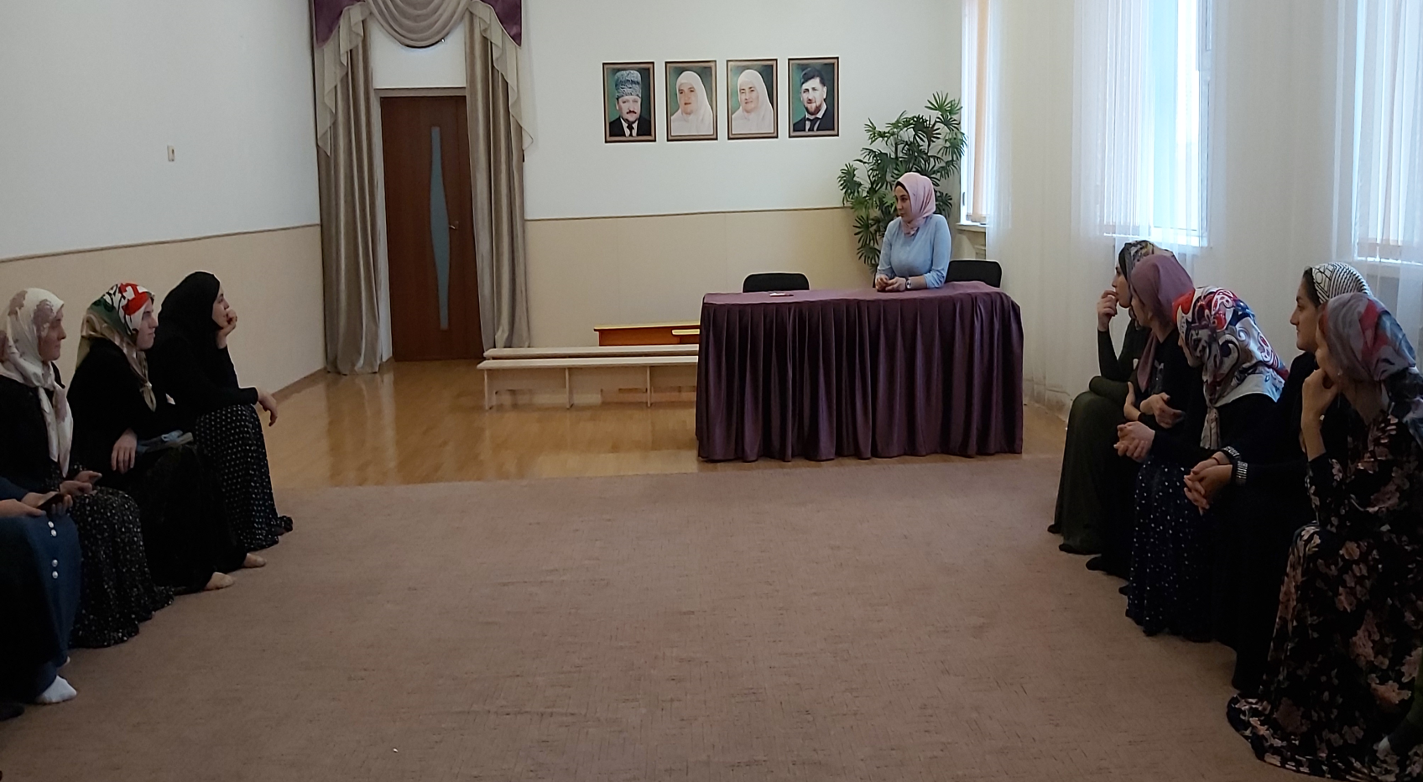
Работа с родителями
Консультация: «Метод проектов в ДОУ как способ развития познавательных интересов детей»

Slide 8
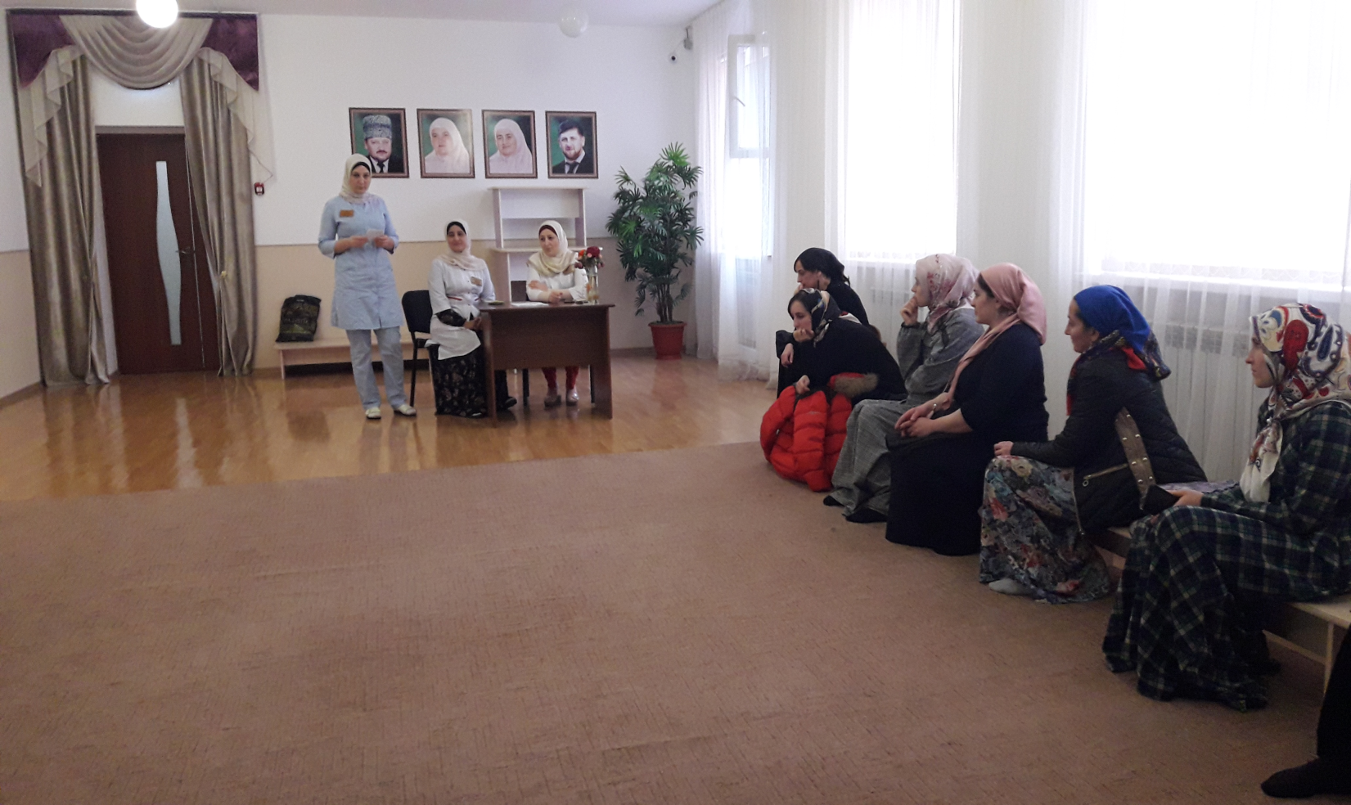
Консультация с родителями на тему:
«Особенности эмоционального развития детей от 3-х до 4-х лет»

Slide 9
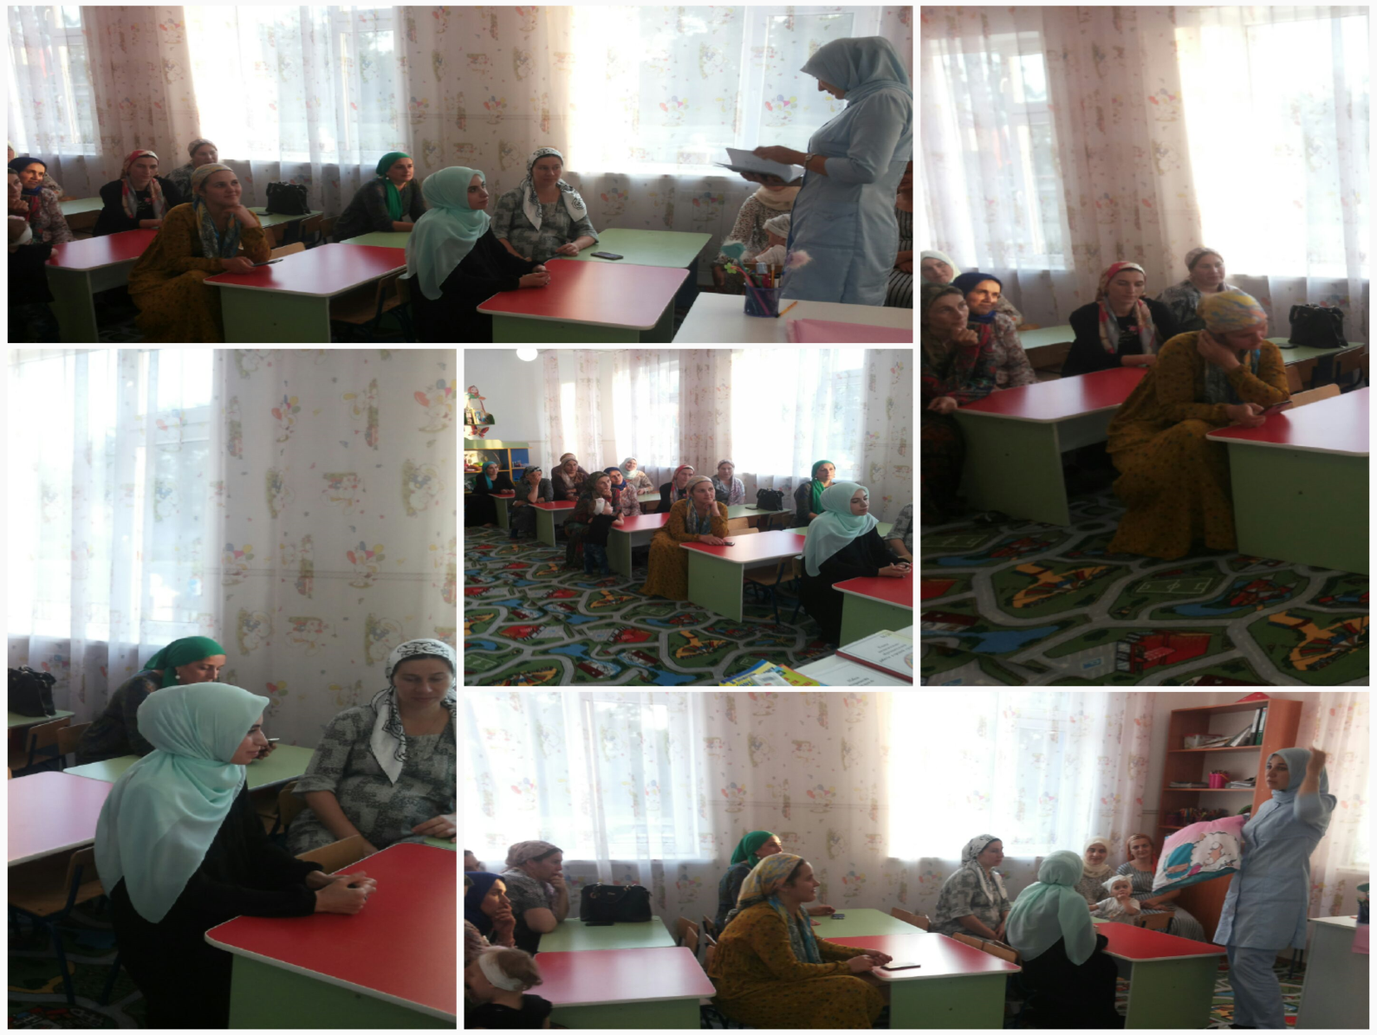
Родительские собрания

Slide 10
Работа с педагогами

Slide 11
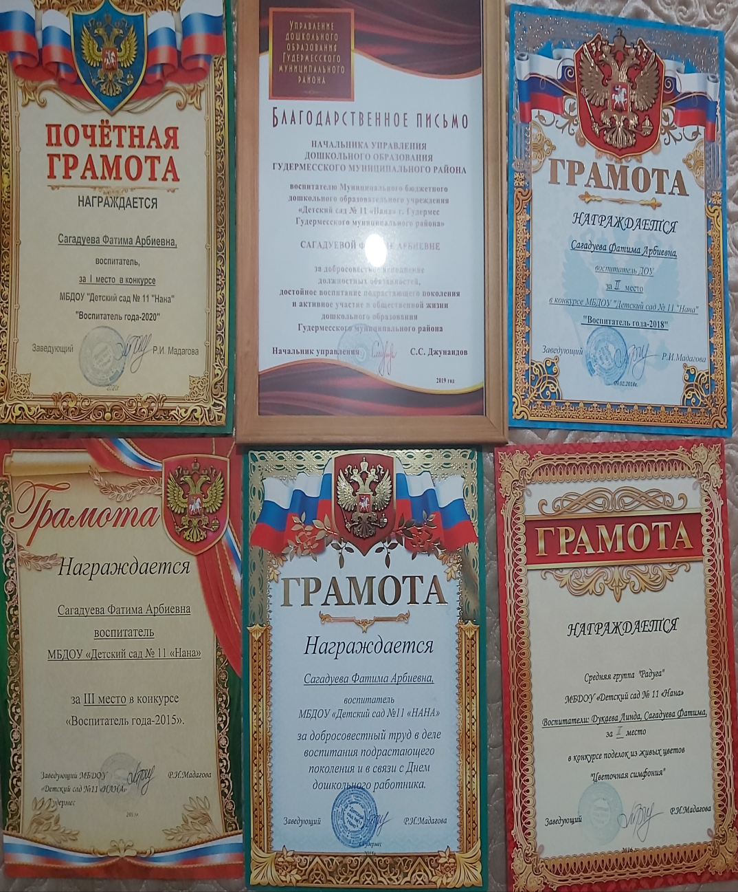
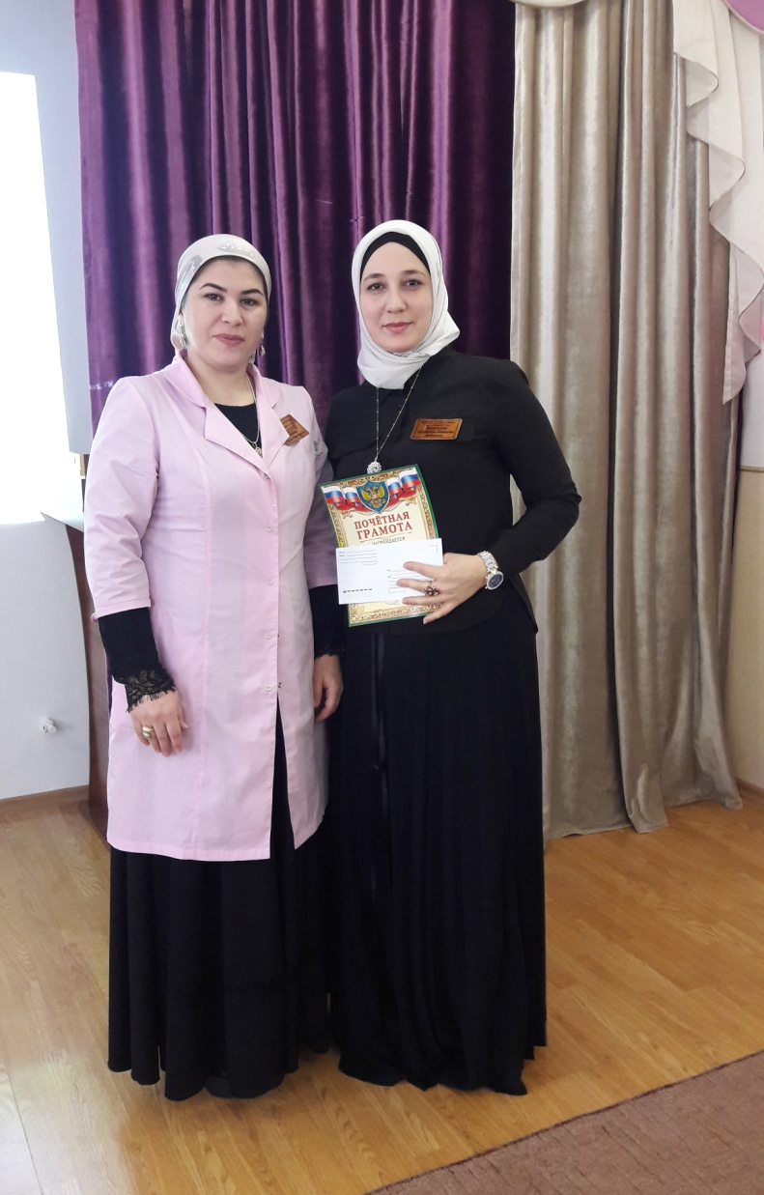
Достижения и награды

Slide 12
Спасибо за внимание!

